Slide 1
Trust Building as A Magnet of Online Survey Participation: How An Open Survey Data Platform Assists Theory Development in Social Sciences
劉正山 國立中山大學政治學研究所
2018調查研究方法與應用學術研討會
2018.10.4

Slide 2
Take away points
Web-based community survey platform built upon trust serves as a magnet of public opinion and a meaningful RESEARCH INFRUSTRUCTRURE.
Platforms like smilepoll.tw should serve as a platform for pilot or exploratory studies
It facilitates future quantitative, qualitative, and population-based survey experimental research

Slide 3
Take away points
Combining waves of polls into one dataset (flexible in ways of combination) has potential for discovering patterns and hypotheses formation.
Such new format of data IS a mine of meaning. Heavy investment in Human Intelligence is demanded.

Slide 4
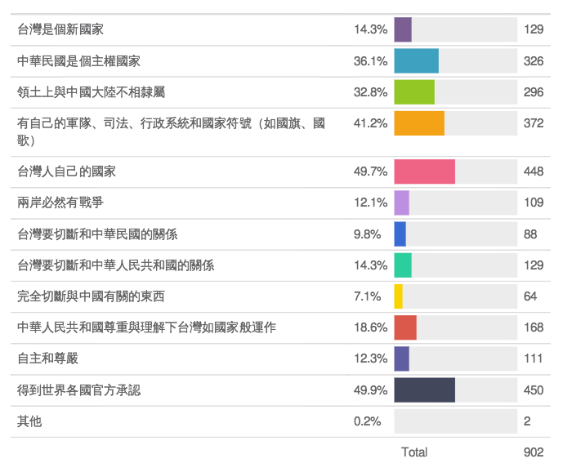
你有想過，台灣民眾對於「獨立」的定義有很多種，而且很可能沒有什麼共識嗎？

Slide 5
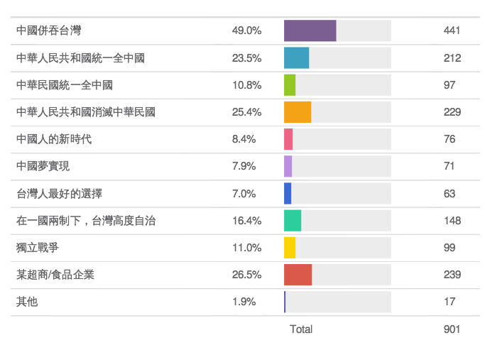

Slide 6
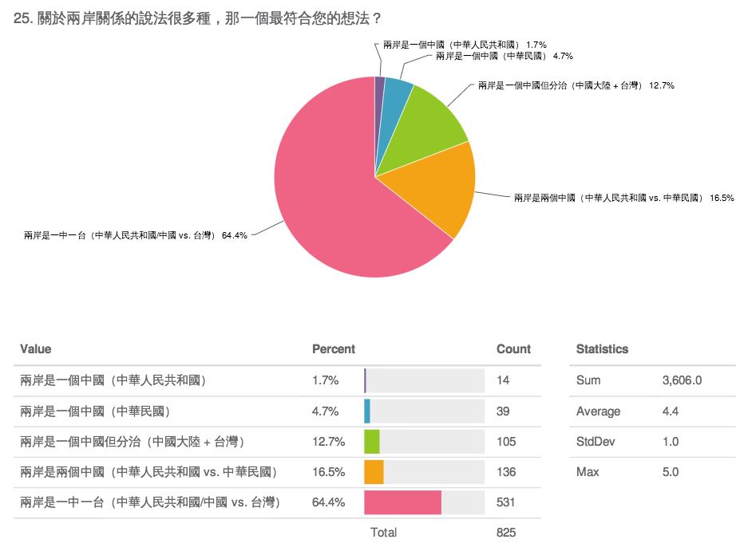

Slide 7
微笑小熊調查小棧 (smilepoll.tw)

Slide 8
年度填卷人次表現平穩
2017-2018 每月填卷總人次趨勢圖

Slide 9
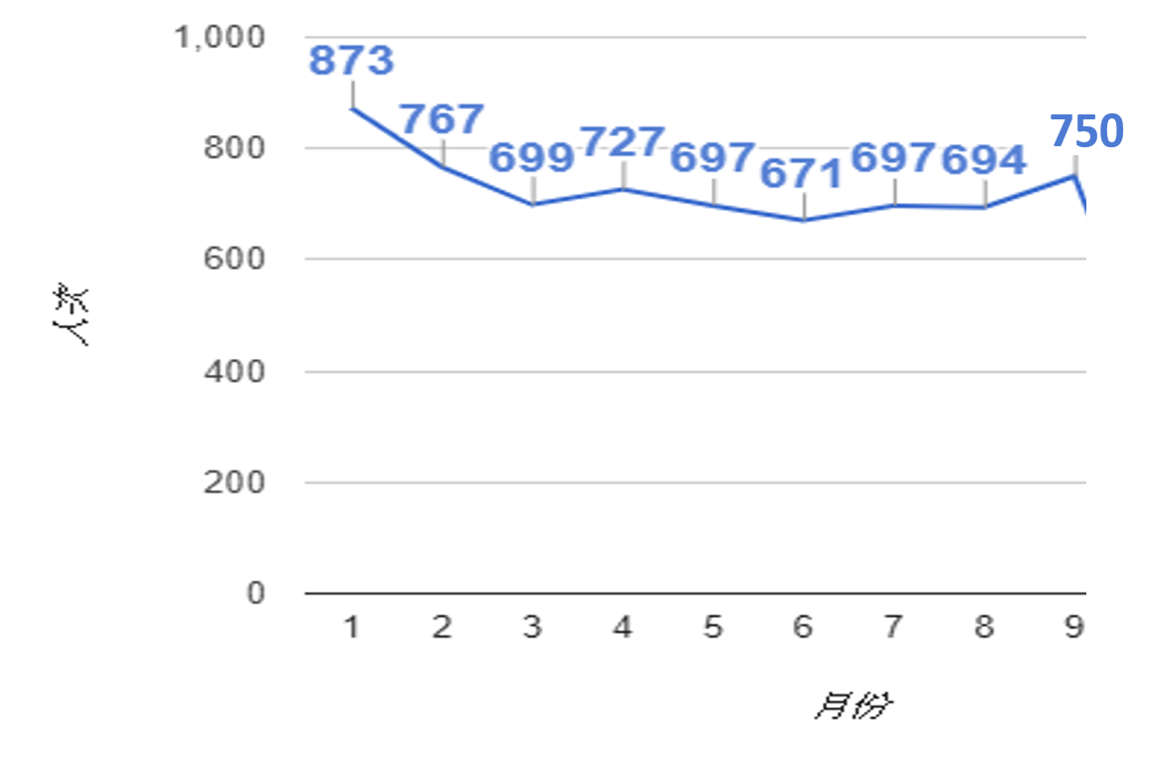
會員每月填卷表現平穩
2018每月活躍會員數圖

Slide 10
The power of a magnet

Slide 11
3 Data Sets for the Investigation
Representative Samples
F2F Survey: Taiwan Social Change Survey 2013 (TSCS, n=1,952)
CATI Telephone survey 2015 (n=1,100)
Convenient Sample but with all used variables included
Web panel 2015-2016 (n=468)

Slide 12
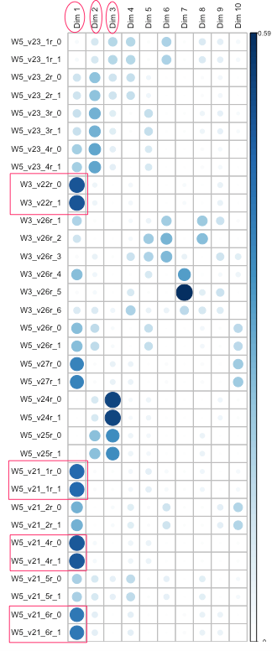
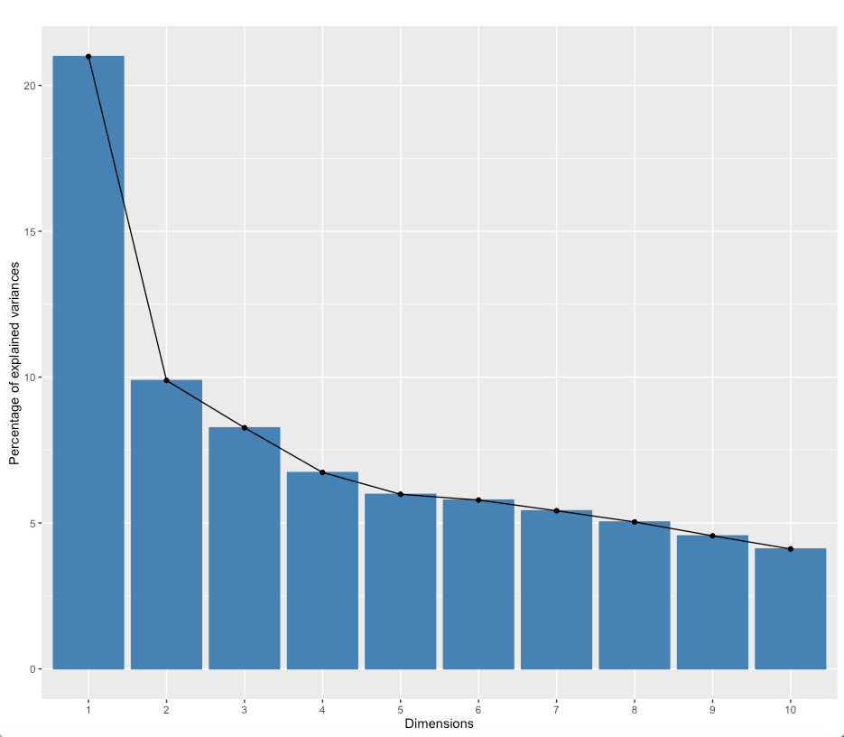
Webpanel 2015-2016

Slide 13
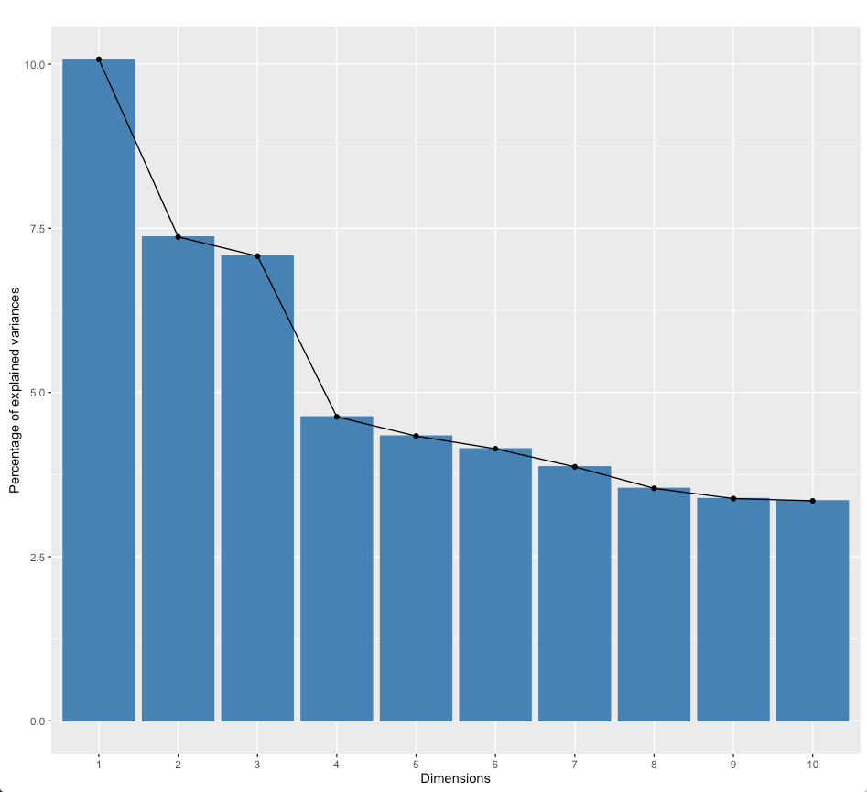
TSCS2013
TSCS2013

Slide 14
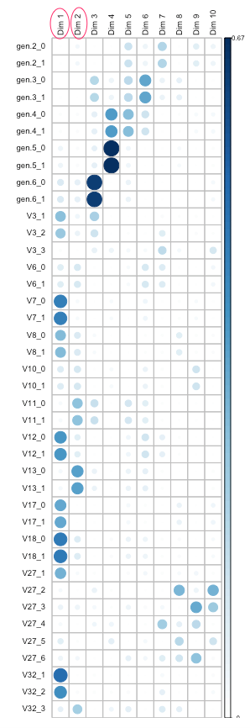
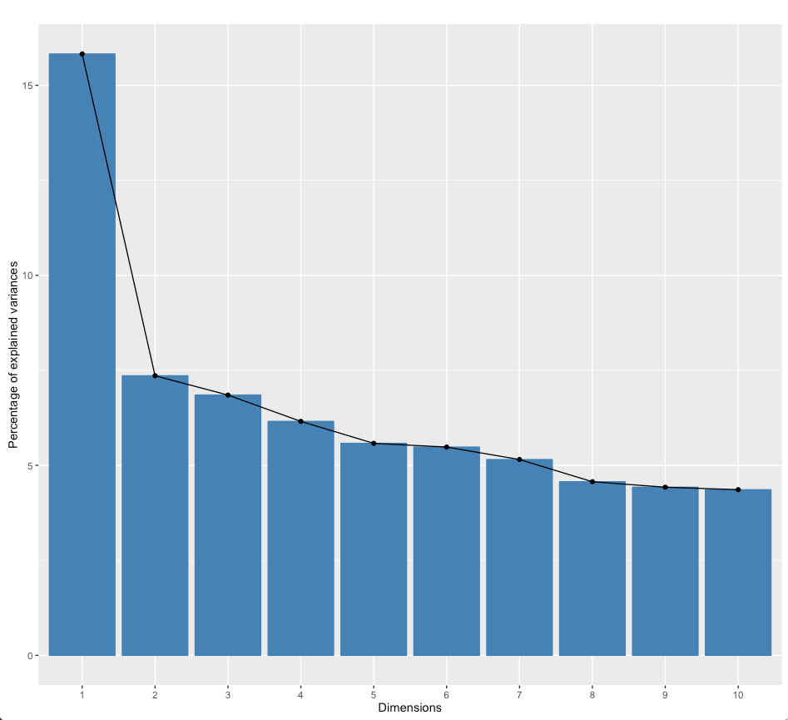
ID2015

Slide 15
How we get web survey respondents engaged
lottery draws
points collection
data and reports made available
fans page for social interaction
feeding them good questions

Slide 16
會員願意持續接受小熊訪問的原因(N=1088)

Slide 17
會員認為小熊很有趣的原因(N= 521)
220人
293人
250人
155人
245人
9人

Slide 18
快速穩定推出高品質的訪問
小棧每月固定出產3-4份問卷
2015-2018 出產問卷已累積：263份
2018年至今已出產37份問卷
在每份問卷中，約有10%受訪者為非會員
10%

Slide 19
具有代表性的幾份問卷
A式問卷(學術相關) | 填卷人次
民主，下一站？ | 779
相聚時光烤不烤 | 651
我眼中的台灣民主 | 880
B式問卷(時事相關) | 填卷人次
身分證狂想曲 | 774
SOS！誰來救救我的肺 | 838
邦交國你還好嗎？ | 705
C式問卷(輕鬆有趣) | 填卷人次
慈愛的被窩 | 615
暑在受不了 | 703
流行語想當年 | 665

Slide 20
所有調查成果都開放會員下載使用

Slide 21
透過FB粉絲專頁加強與會員互動
微笑小熊調查小棧 FB粉專

Slide 22
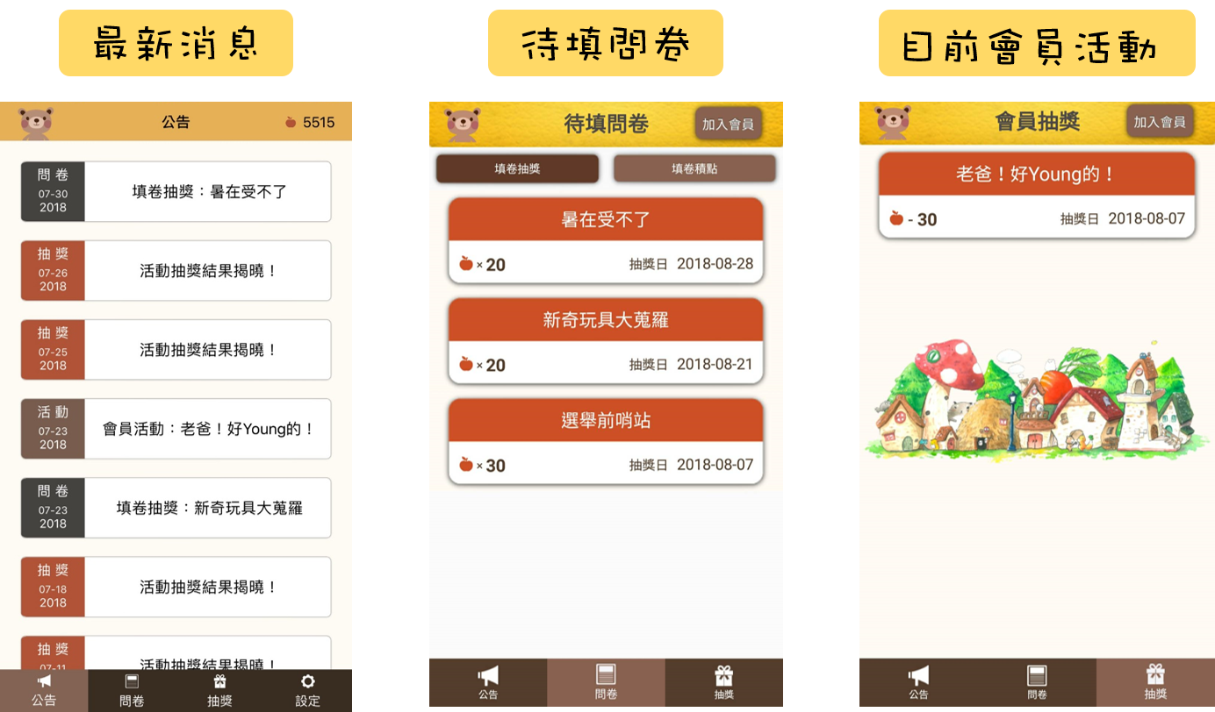
手機版app 包含最新消息、問卷與活動

Slide 23
“問卷用心，主題不僅跟得上時事，提問切入點也很特別不死板，而且除了問卷外還會附上很多文章連結可以讓大眾學習、不單只看單方面。”

Slide 24
“ 一直以來都很欣賞小熊小棧的理念! 我很喜歡填寫小熊的問卷，這對我來說是一種享受! 我可以跟大家一起共同關心社會議題，啟發自己的深度思考，也因為小熊，我注意到很多以前不曾注意到的議題，謝謝小熊! ”

Slide 25
“從四年多前就有開始做小熊的問卷調查，對那時的我來說或許只是個簡單的想法，但隨著年齡增長，逐漸意識到每個人想法的多元與重要，謝謝小熊設計出各式各樣的問卷，期待自己未來能有參考的一天!!!! 謝謝小熊的全體工作人員 辛苦了 !!!!”

Slide 26
Check it out~
Smilepoll.tw
iOS App
Android App

Slide 27
Future projects
Expand the pool of respondents mixed-mode survey (web platform must be included!)
Cross-disciplinary collaboration for building a better cloud-based data visualization system
Prepare for timely and meaningful questions for the community
Create yearly panel data
Conduct survey experiments
Upgrade to a preference matching system

Slide 28
Exploratory Methodology and Method
Methodology: the Exploratory Data Analysis (EDA) approach
Method: Multiple Correspondence Analysis (MCA) techniques
Explore patterns emerging from 30 survey questions that are most commonly used for studying political identity (please see Appendix of the paper).
Double check patterns with multiple datasets

Slide 29
The distribution of Taiwan Voters along nationalism and perception about ROC (TSCS2013, N=1,952)

Slide 30
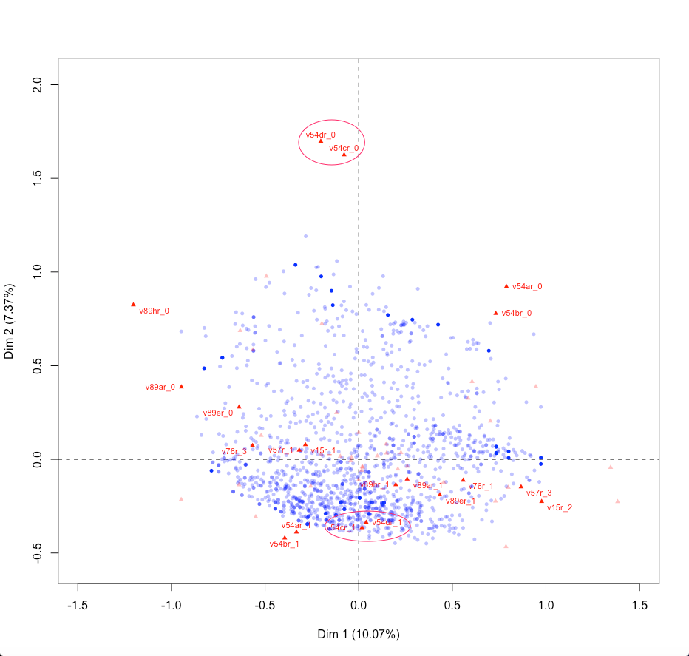
TSCS2013

Slide 31
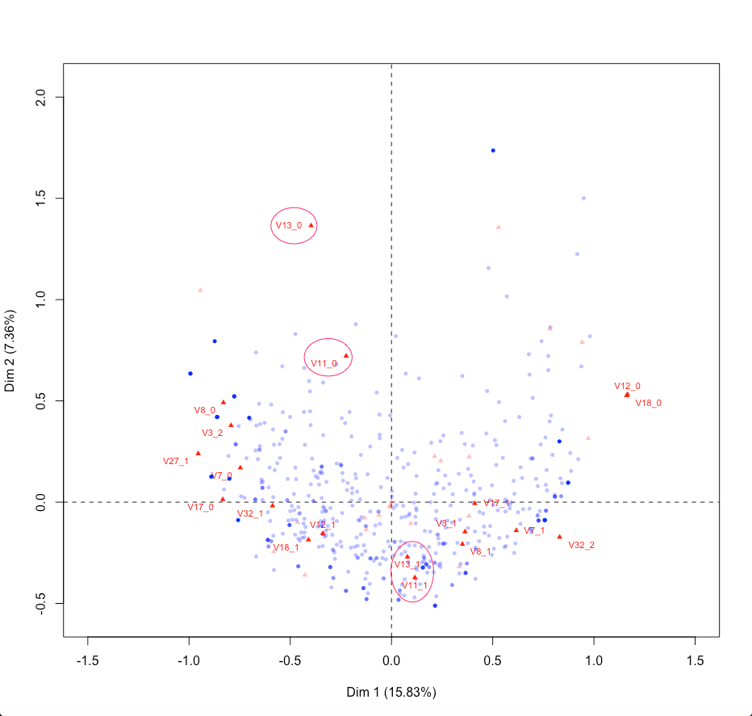
ID2015

Slide 32
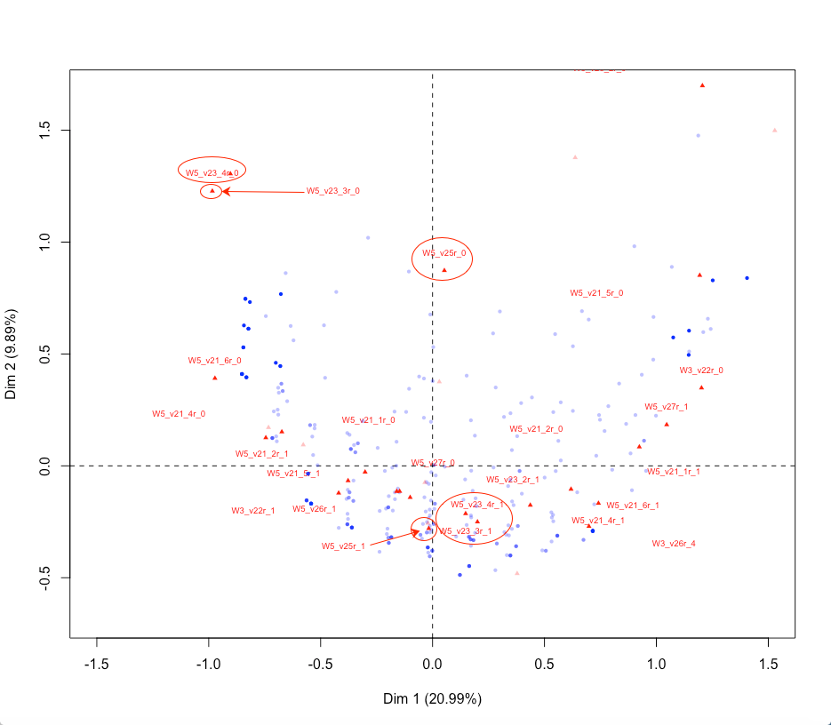
Webpanel 2015-2016

